Slide 1






/ / 1434
التاريخ :
علوم
المادة :
الموضــــــــــــوع :
ثالث
الصف :

Slide 2
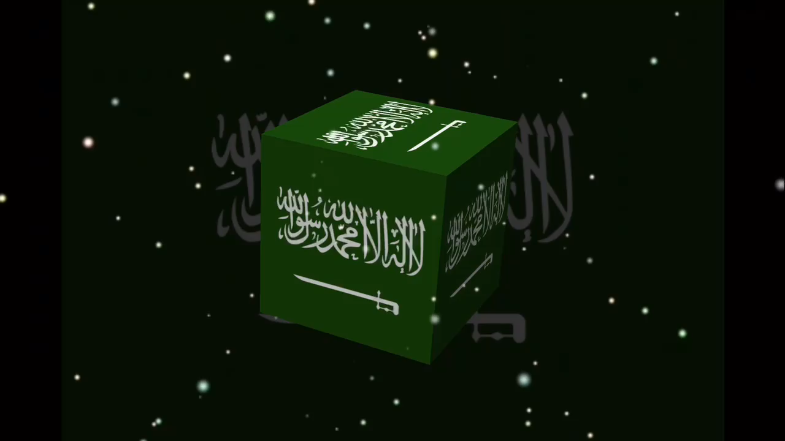
/ / 1434
التاريخ :
علوم
المادة :
الموضــــــــــــوع :
ثالث
الصف :

Slide 3








/ / 1434
التاريخ :
علوم
المادة :
الموضــــــــــــوع :
ثالث
الصف :
قوانين التعلم عن بعد
كيف أكون مميزة ؟
رفع اليد
للمشاركة
اغلاق
المايك
كتابك
المدرسي
جهز
أدواتك المدرسية
تسليم الواجب
قبل
تاريخ الاستحقاق
الالتزام
بوقت الحصة
انتبه جيدا
للشرح
دون ملاحظاتك
المهمه

Slide 4
/ / 1434
التاريخ :
علوم
المادة :
الموضــــــــــــوع :
ثالث
الصف :
ماذا يسمى نمو النبات وتكاثره ؟
تقويم المعرفة السابقة
يسمى دورة حياة النبات
ماجزء النبات الذي ينتج البذور ؟
الأزهار
ماهو جزء النبات الذي ينمو ويصبح نباتاً جديداَ ؟
البذرة

Slide 5
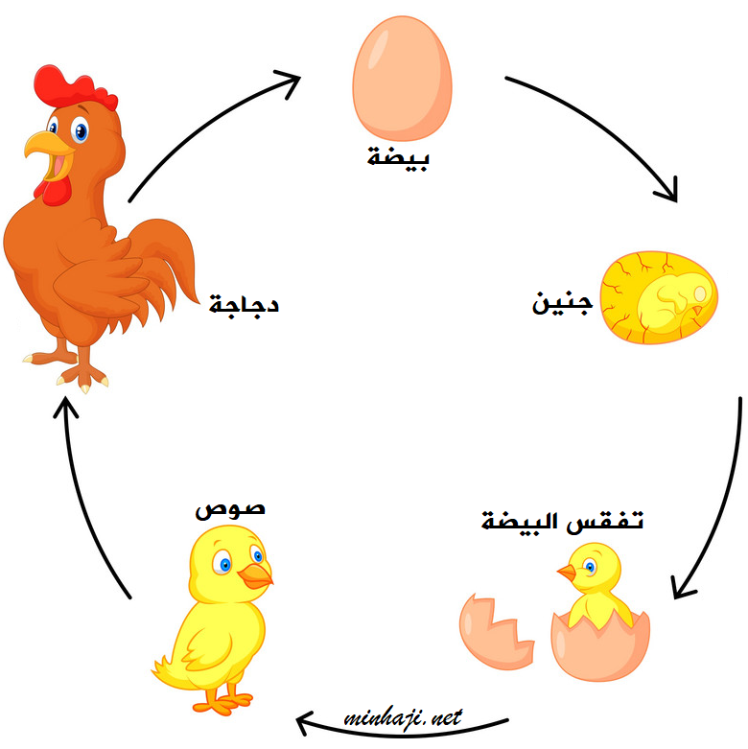

/ / 1434
التاريخ :
علوم
المادة :
كتاب الطالب ص 62
دورة حياة الحيوانات
الموضــــــــــــوع :
ثالث
الصف :
استراتيجية قراءة الصورة
شاهدي الصورة و أكتشفي عنوان درسنا اليوم

Slide 6
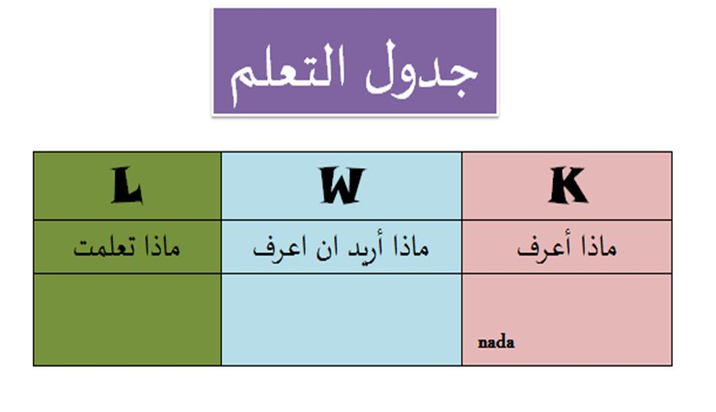
/ / 1434
التاريخ :
علوم
المادة :
كتاب الطالب ص 62
دورة حياة الحيوانات
الموضــــــــــــوع :
ثالث
الصف :
الأهداف :
* معرفة كيف تنمو الحيوانات وكيف تتكاثر .
* أن تتعرف الطالبة على مراحل دورات حياة أنواع مختلفة من الحيوانات .

Slide 7
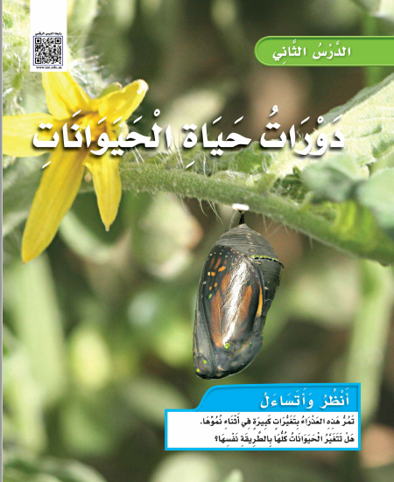
/ / 1434
التاريخ :
علوم
المادة :
كتاب الطالب ص 62
دورة حياة الحيوانات
الموضــــــــــــوع :
ثالث
الصف :
انظر واتساءل
هل تتغير الحيوانات كلها بالطريقة نفسها ؟

Slide 8
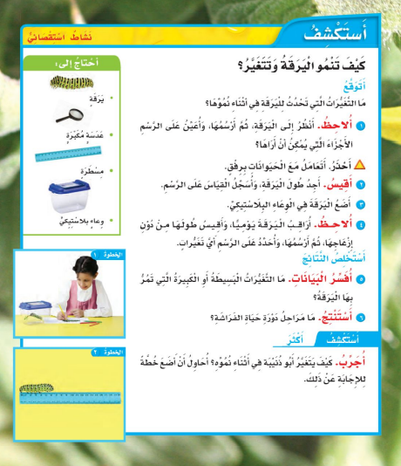
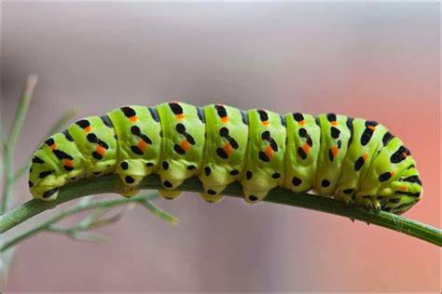
/ / 1434
التاريخ :
علوم
المادة :
كتاب الطالب ص 63
دورة حياة الحيوانات
الموضــــــــــــوع :
ثالث
الصف :
كيف تنمو اليرقة وتتغيير ؟
تمرُّ هذه اليرقة بتغيرات كبيرة في أثناء نموِّها , هل تتغير الحيوانات كلها بالطريقة نفسها ؟
لا . . .
فان الحيوانات تتغير بطرق مختلفة فبعض الحيوانات تولد وهي تشبه آباءها . وأخرى تكون مختلفة حيث يتغير شكلها أو لونها في أثناء نموها .

Slide 9
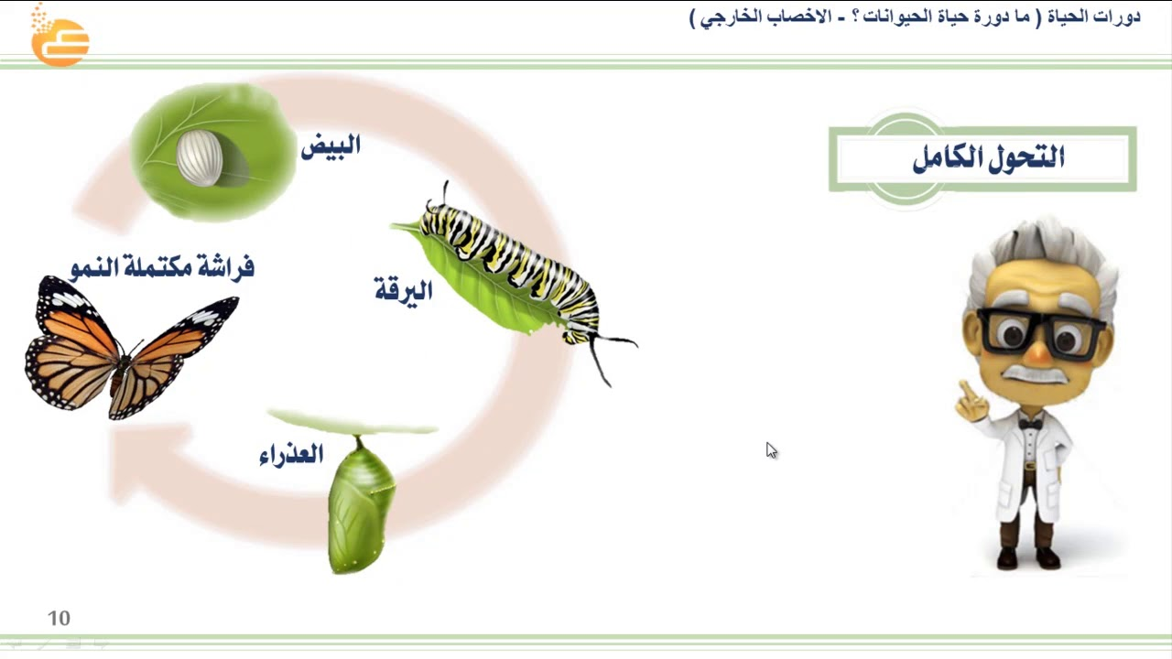
/ / 1434
التاريخ :
علوم
المادة :
كتاب الطالب ص 63
دورة حياة الحيوانات
الموضــــــــــــوع :
ثالث
الصف :

Slide 10
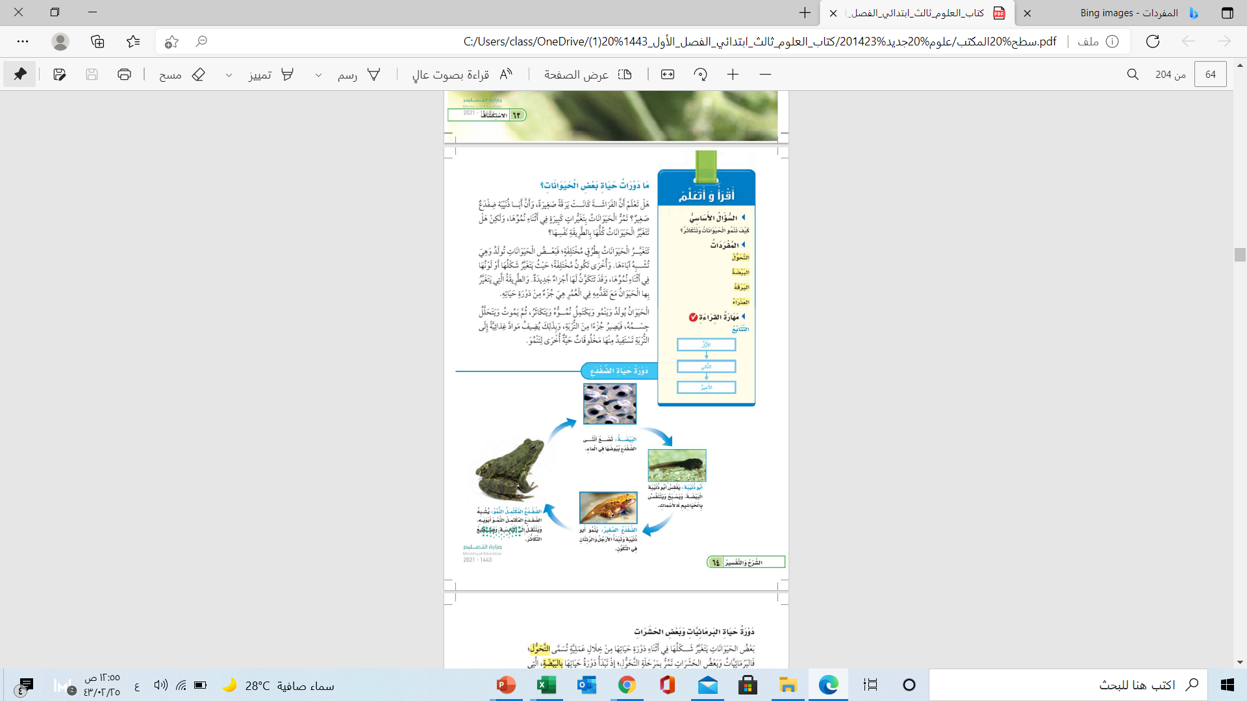
/ / 1434
التاريخ :
علوم
المادة :
كتاب الطالب ص 64
دورة حياة الحيوانات
الموضــــــــــــوع :
ثالث
الصف :
المفردات :
التحول
البيضة
اليرقة
العذراء

Slide 11
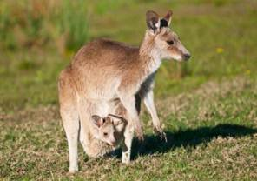
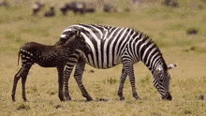
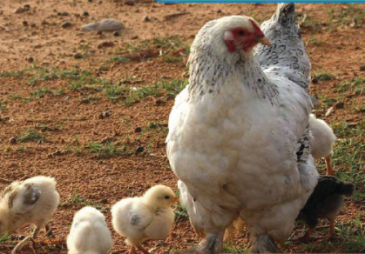
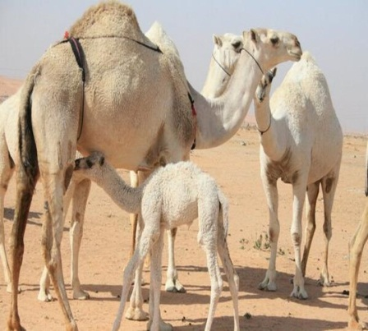
/ / 1434
التاريخ :
علوم
المادة :
كتاب الطالب ص 63
دورة حياة الحيوانات
الموضــــــــــــوع :
ثالث
الصف :
مادورة حياة بعض الحيوانات ؟
إنّ الطريقة التي يتغيّر بها الحيوان مع تقدّمه في العمر هي جزء من دورة حياته .
الحيوان يولدُ و ينمو و يكتمل نموّه و يتكاثر , ثم يموت و يتحلّل جسمه , فيصير جزءاً من التربة , و بذلك يُضيف مواد غذائية إلى التربة تستفيد منها مخلوقات حية أخرى لتنمو .

Slide 12
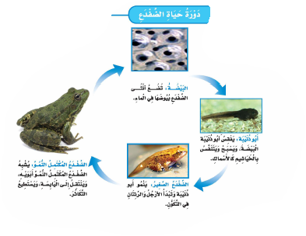
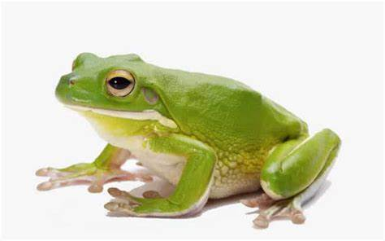
/ / 1434
التاريخ :
علوم
المادة :
كتاب الطالب ص 64
دورة حياة الحيوانات
الموضــــــــــــوع :
ثالث
الصف :
دورة حياة الضفدع

Slide 13

/ / 1434
التاريخ :
علوم
المادة :
كتاب الطالب ص 64
دورة حياة الحيوانات
الموضــــــــــــوع :
ثالث
الصف :
هيا لنشاهد الفيديو ونتعلم دورة حياة الضفدع

Slide 14
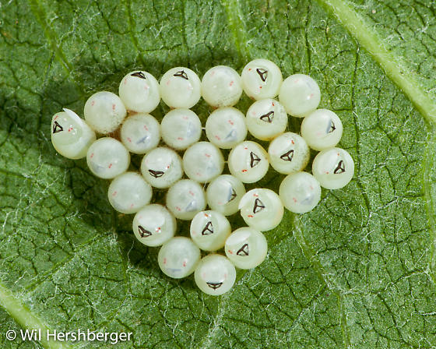
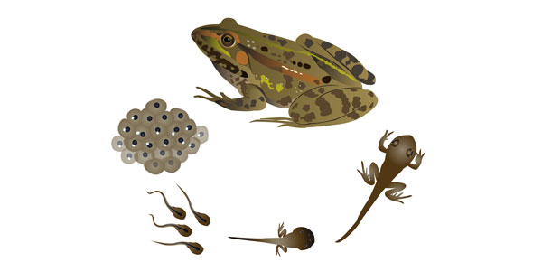
/ / 1434
التاريخ :
علوم
المادة :
كتاب الطالب ص 65
دورة حياة الحيوانات
الموضــــــــــــوع :
ثالث
الصف :
دورة حياة البرمائيات وبعض الحشرات
1 - بعض الحيوانات يتغيّر شكلها في أثناء دورة حياتها من خلال عملية تُسمّى التّحوّل فالبرمائيات و بعض الحشرات تمرُّ بمرحلة التحوّل
2 - إذ تبدأ دورة حياتها بالبيضة التي تحتوي على الغذاء الذي يحتاج إليه الحيوان الصغير و معظم البيوض محاطة بغلاف خارجي لحماية الحيوان
3 - عندما ينمو الحيوان الصغير داخل البيضة لدرجة كافية يفقسُ الصغير البيضةَ و يخرج , عندئذٍ يكون الحيوان لا يُشبه أبويه و مرور الوقت ينمو و يكبر و عندها يُشبه أبويه , و معظم البرمائيات و الحشرات لا تعتني بصغارها

Slide 15
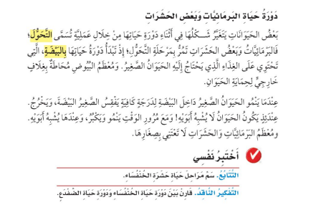
/ / 1434
التاريخ :
علوم
المادة :
كتاب الطالب ص 65
دورة حياة الحيوانات
الموضــــــــــــوع :
ثالث
الصف :

Slide 16

/ / 1434
التاريخ :
علوم
المادة :
كتاب الطالب ص 64
دورة حياة الحيوانات
الموضــــــــــــوع :
ثالث
الصف :
النمو
التنفس
التحول
بعض الحيوانات يتغير شكلها في أثناء دورة حياتها من خلال عملية تسمى

Slide 17
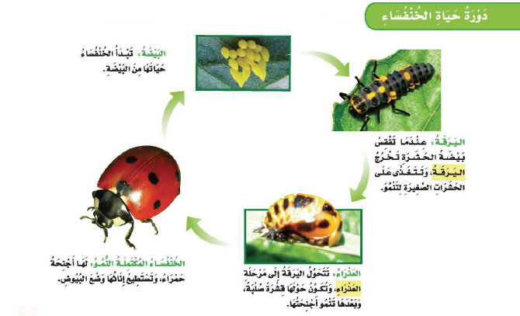
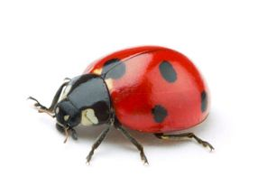
/ / 1434
التاريخ :
علوم
المادة :
كتاب الطالب ص 65
دورة حياة الحيوانات
الموضــــــــــــوع :
ثالث
الصف :
دورة حياة الخنفساء

Slide 18
/ / 1434
التاريخ :
علوم
المادة :
كتاب الطالب ص 65
دورة حياة الحيوانات
الموضــــــــــــوع :
ثالث
الصف :
سمِّ مراحل حياة حشرة الخنفساء ؟
التتابع
خنفساء مكتملة
عذراء
يرقة
بيضة

Slide 19

/ / 1434
التاريخ :
علوم
المادة :
كتاب الطالب ص 65
دورة حياة الحيوانات
الموضــــــــــــوع :
ثالث
الصف :
شرغوف
يرقة
بيضة
اختاري الإجابة الصحيحة
بداية دورة حياة الضفدع والخنفساء هي

Slide 20
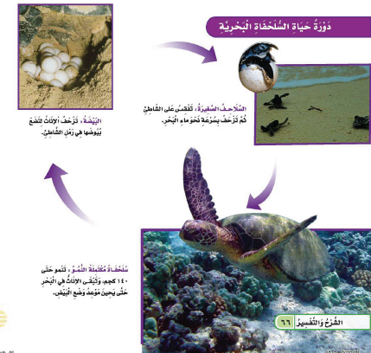
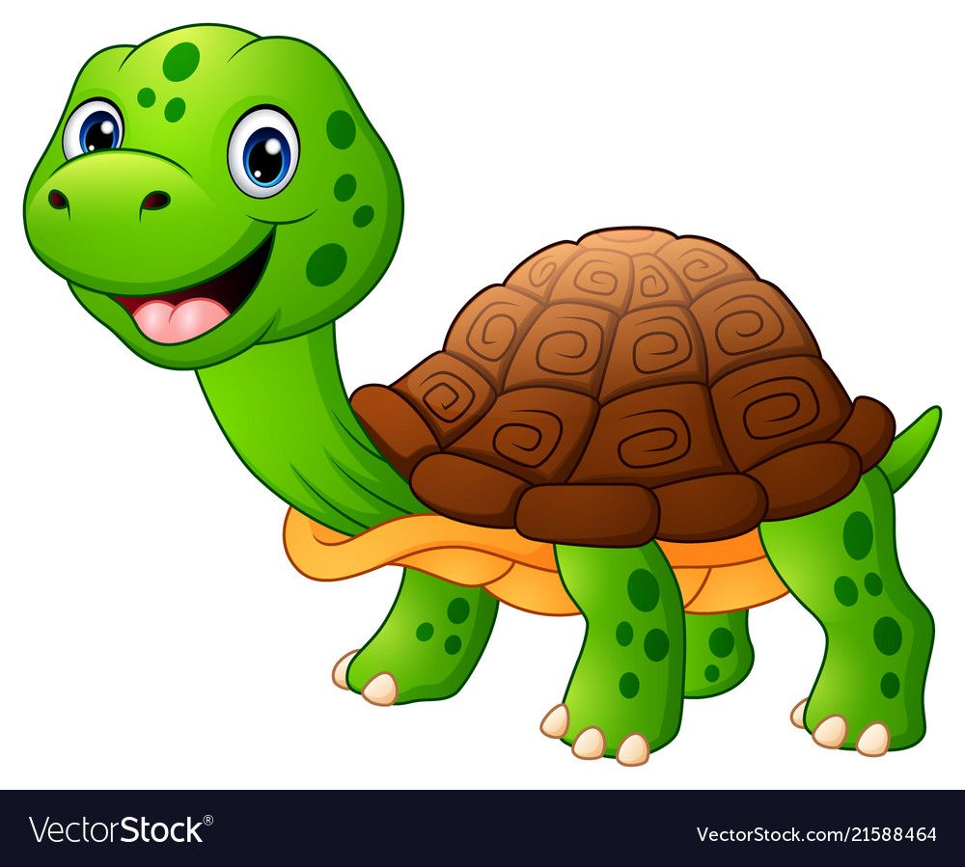
/ / 1434
التاريخ :
علوم
المادة :
كتاب الطالب ص 66
دورة حياة الحيوانات
الموضــــــــــــوع :
ثالث
الصف :
كيف تنمو الزواحف والأسماك والطيور ؟

Slide 21
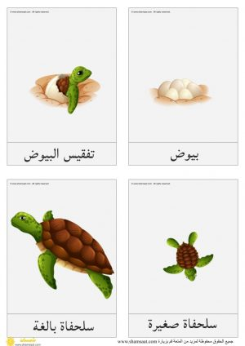
/ / 1434
التاريخ :
علوم
المادة :
كتاب الطالب ص 66
دورة حياة الحيوانات
الموضــــــــــــوع :
ثالث
الصف :
سمِّ مراحل حياة السلحفاة ؟
التتابع
سلحفاة مكتملة النمو
سلحفاة صغيرة
بيضة

Slide 22
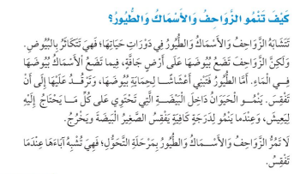
/ / 1434
التاريخ :
علوم
المادة :
كتاب الطالب ص 66
دورة حياة الحيوانات
الموضــــــــــــوع :
ثالث
الصف :

Slide 23
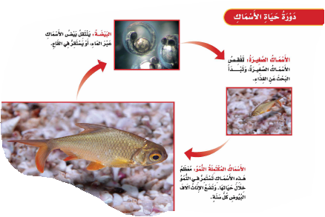
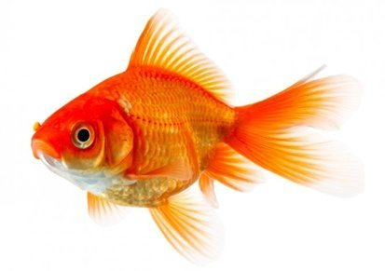
/ / 1434
التاريخ :
علوم
المادة :
كتاب الطالب ص 66
دورة حياة الحيوانات
الموضــــــــــــوع :
ثالث
الصف :
دورة حياة الأسماك

Slide 24
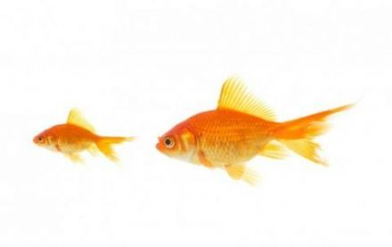
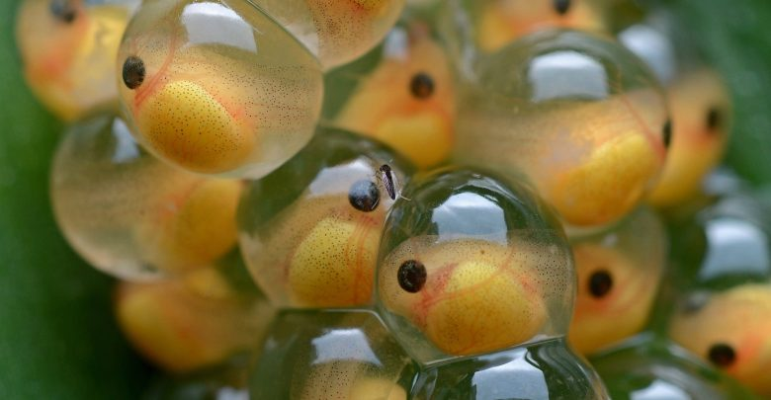
/ / 1434
التاريخ :
علوم
المادة :
كتاب الطالب ص 67
دورة حياة الحيوانات
الموضــــــــــــوع :
ثالث
الصف :
سمِّ مراحل حياة السمكة ؟
التتابع
سمكة مكتملة النمو
سمكة صغيرة
بيضة

Slide 25

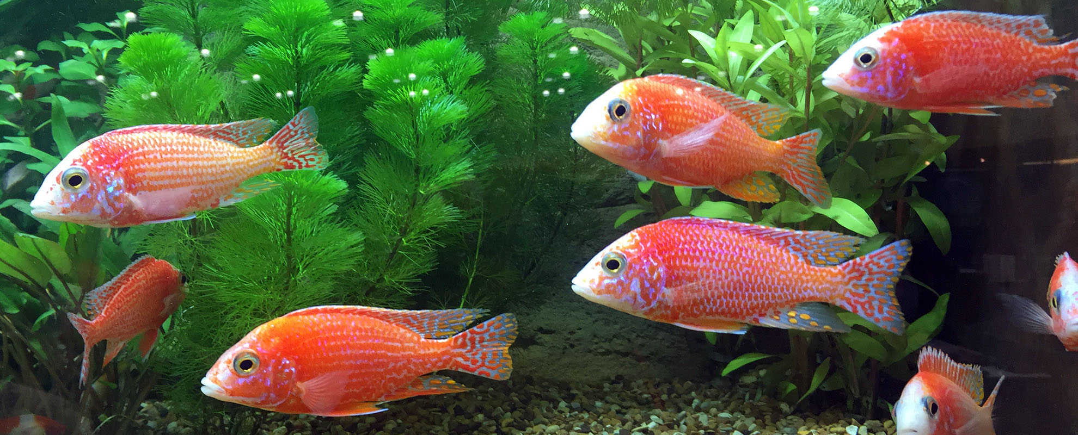
/ / 1434
التاريخ :
علوم
المادة :
كتاب الطالب ص 66
دورة حياة الحيوانات
الموضــــــــــــوع :
ثالث
الصف :
استراتيجية
الملاحظة
و الاكتشاف ..
لاحظي
الصورة التي امامك
و اجيبي عن الأسئلة التاليه
هل تعتني الأسماك بصغارها ؟
لا تعتني الأسماك بصغارها

Slide 26
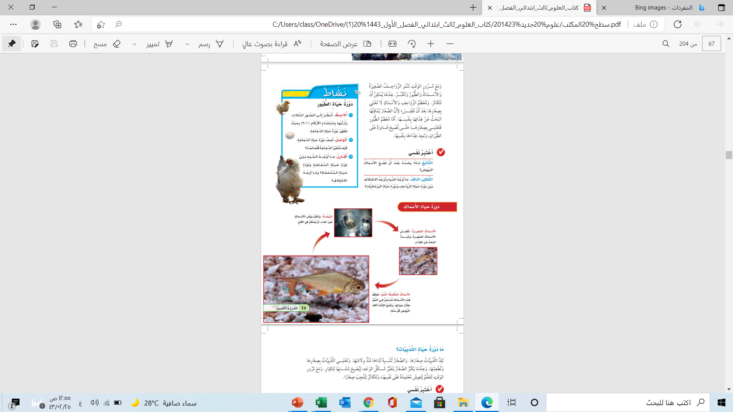
/ / 1434
التاريخ :
علوم
المادة :
كتاب الطالب ص 66
دورة حياة الحيوانات
الموضــــــــــــوع :
ثالث
الصف :

Slide 27
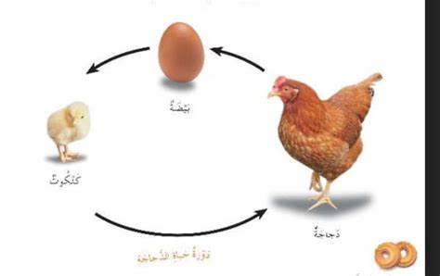
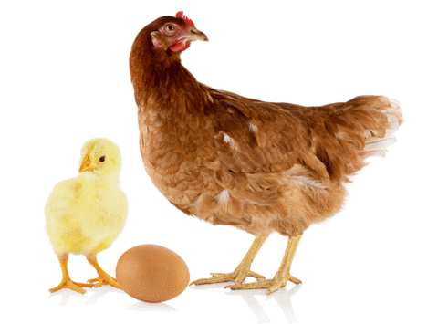
/ / 1434
التاريخ :
علوم
المادة :
كتاب الطالب ص 67
دورة حياة الحيوانات
الموضــــــــــــوع :
ثالث
الصف :
دورة حياة الطيور

Slide 28
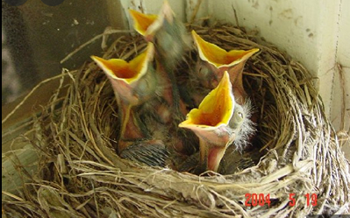
/ / 1434
التاريخ :
علوم
المادة :
كتاب الطالب ص 67
دورة حياة الحيوانات
الموضــــــــــــوع :
ثالث
الصف :
استراتيجية
الملاحظة
و الاكتشاف ..
لاحظي
الصورة التي امامك
و اجيبي عن الأسئلة التاليه
هل تعتني الطيور بصغارها ؟
نعم تعتني الطيور بصغارها

Slide 29
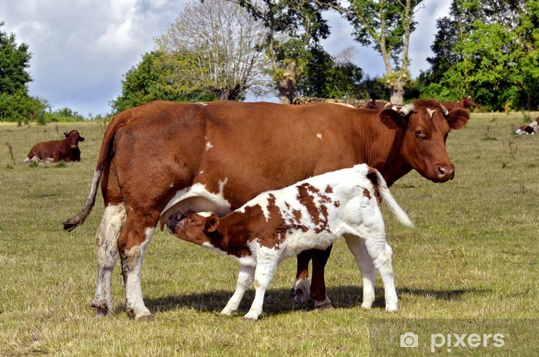
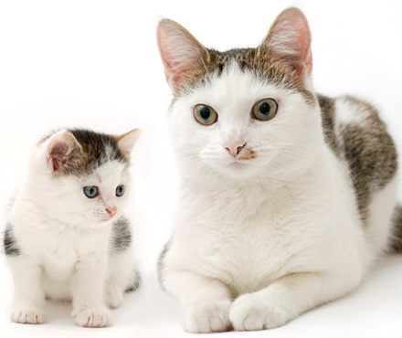
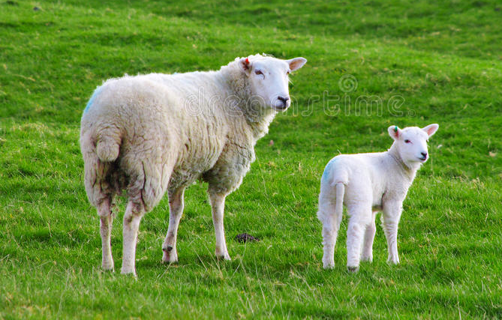
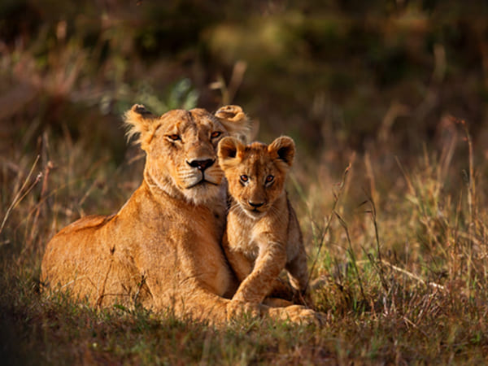
/ / 1434
التاريخ :
علوم
المادة :
كتاب الطالب ص 68
دورة حياة الحيوانات
الموضــــــــــــوع :
ثالث
الصف :
مادورة حياة الثدييات ؟
تلدُ الثدييات صغارها و الصغار تشبه آباءها منذ ولادتها و تعتني الثدييات بصغارها و تطعمها
عندما يكبر الصغار يتغيّر شكل الوجه ليصبح مشابهاً للكبار و مع مرور الوقت تتعلم لتعيش معتمدةً على نفسها و تتكاثر لتُنجب صغاراً

Slide 30
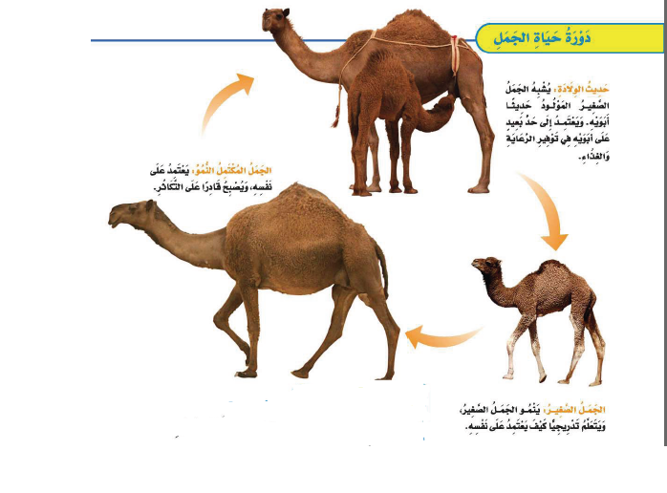
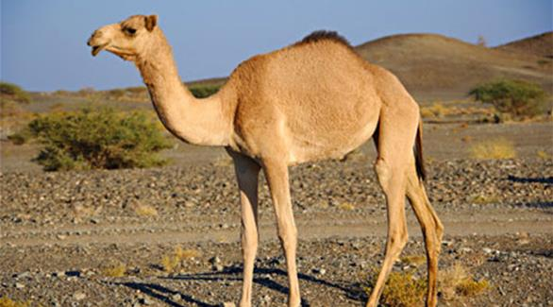
/ / 1434
التاريخ :
علوم
المادة :
كتاب الطالب ص 68
دورة حياة الحيوانات
الموضــــــــــــوع :
ثالث
الصف :
دورة حياة الثدييات

Slide 31
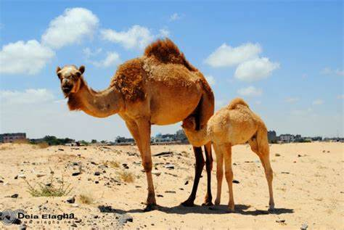
/ / 1434
التاريخ :
علوم
المادة :
كتاب الطالب ص 68
دورة حياة الحيوانات
الموضــــــــــــوع :
ثالث
الصف :
استراتيجية
الملاحظة
و الاكتشاف ..
لاحظي
الصورة التي امامك
و اجيبي عن الأسئلة التاليه
هل تعتني الثدييات بصغارها ؟
نعم تعتني بصغارها

